Slide 1
PENGANTAR ILMU KOMPUTER
Database

Slide 2
Database

Slide 3
Database atau Basis Data
Basis data (database) bisa diibaratkan seperti lemari arsip.
Seandainya kita bertugas mengelolanya, tentu kita akan merapikan data arsip di lemari tersebut, dari mulai memberi tanda, mengelompokkan arsipnya, dan lain-lain
Tujuannya adalah, agar ketika kita ingin mencari arsip, kita bisa dengan mudah mencarinya, karena sudah mengatur tata letak arsip di lemari tersebut

Slide 4
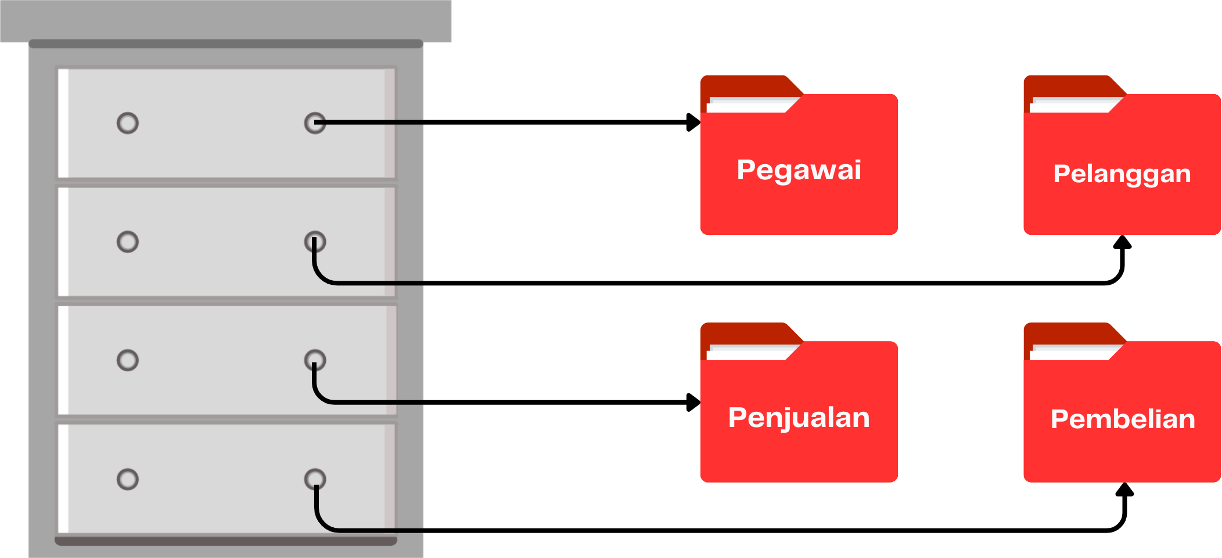
Database atau Basis Data

Slide 5
Database atau Basis Data
Database atau Basis Data adalah kumpulan dari tabel. Satu tabel merepresentasikan suatu entitas tertentu. Suatu entitas terdiri atas beberapa atribut.
Materi yang akan dipelajari hari ini :
Pembuatan Database pada Microsoft Access
Pembuatan Database menggunakan MySQL

Slide 6
Relational Database
Database relasional yaitu jenis database dimana data disusun ke dalam tabel yang menyimpan informasi tentang setiap entitas dan mewakili kategori yang telah ditentukan sebelumnya melalui baris dan kolom.

Slide 7
MS ACCESS

Slide 8

Microsoft Access
Microsoft Access adalah sebuah program aplikasi basis data rasional. Yang ditujukan untuk kalangan rumahan dan Perusahaan kecil hingga menengah.

Slide 9
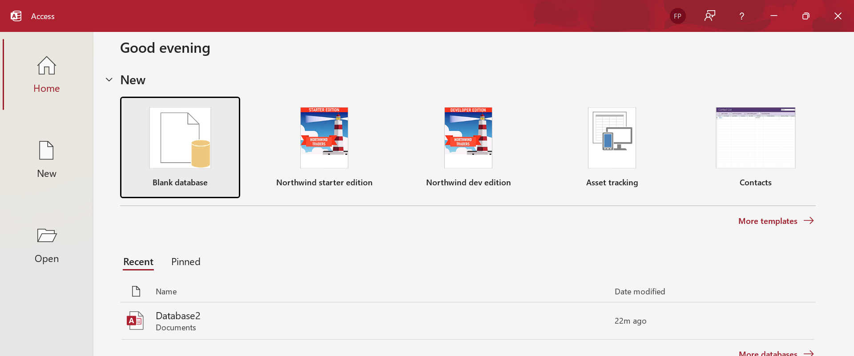
Pembuatan Tabel
1. Buka Microsoft Access

Slide 10
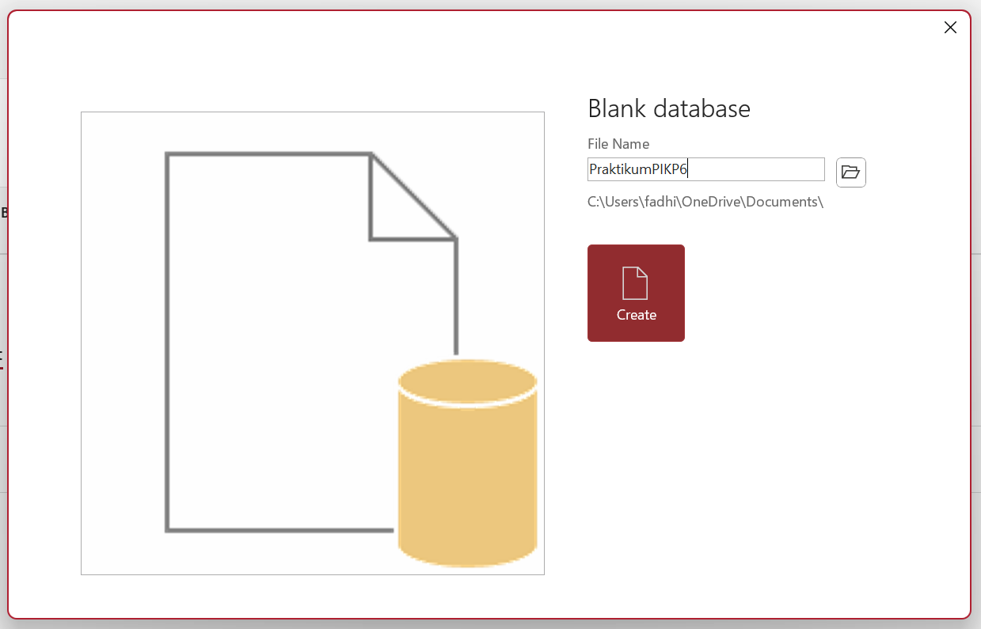
Pembuatan Tabel
2. Buat File dan Simpan

Slide 11
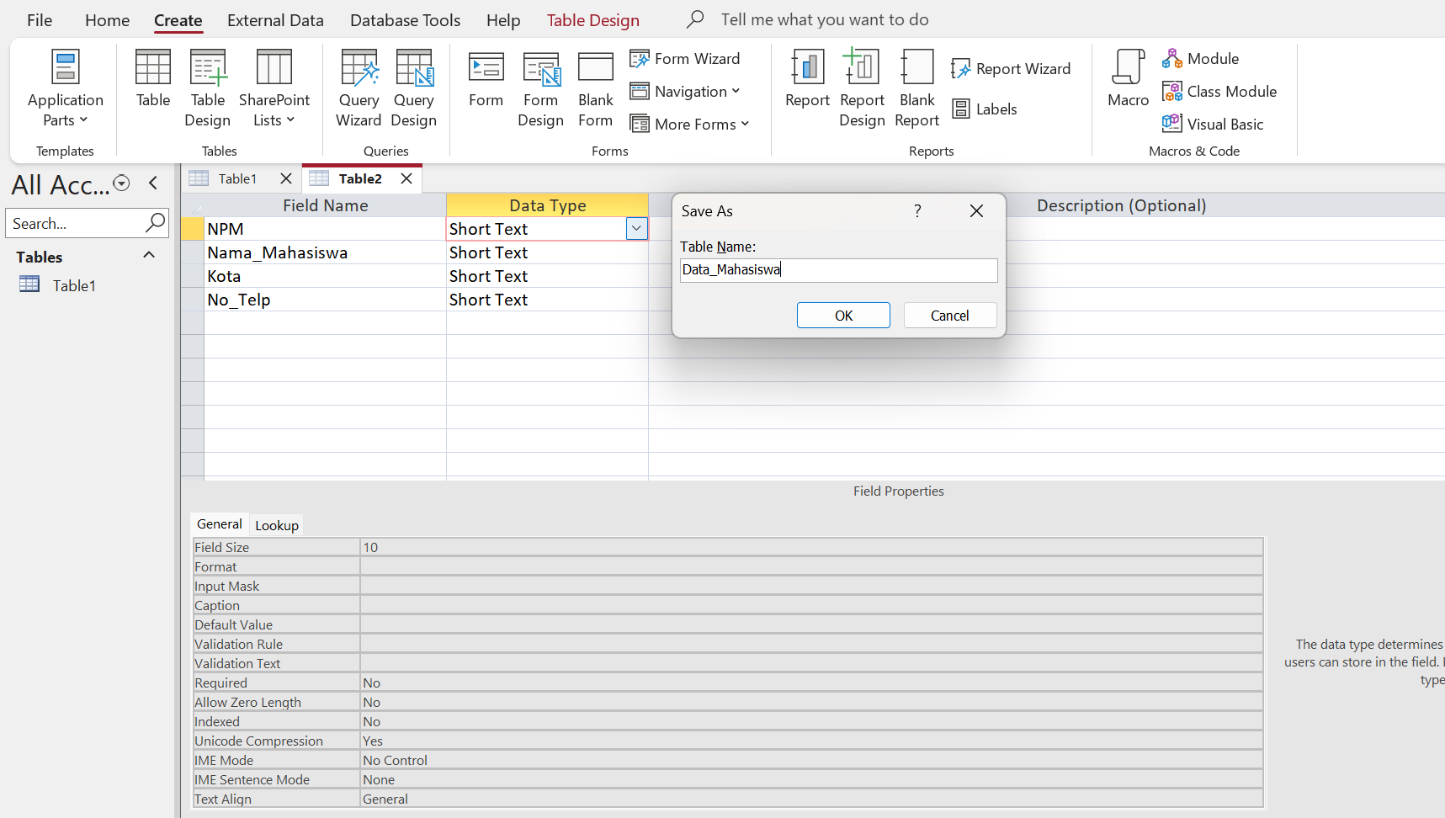
Pembuatan Tabel
3. Pilih Create, Group Tables lalu klik Table Design Isi Field untuk tabel Mahasiswa :
Keterangan :
CTRL+S blalu beri nama table “Data_Mahasiswa”
Keterangan :
Ubah Field Size sesuai dengan kebutuhan

Slide 12
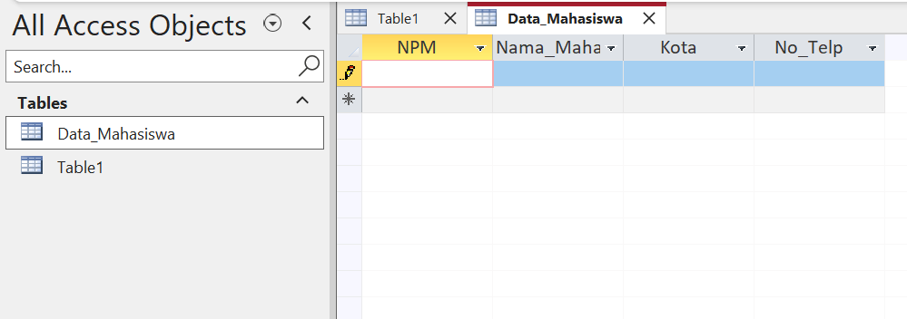
Pembuatan Tabel
4. Klik Data_Mahasiswa pada All Access Objects

Slide 13
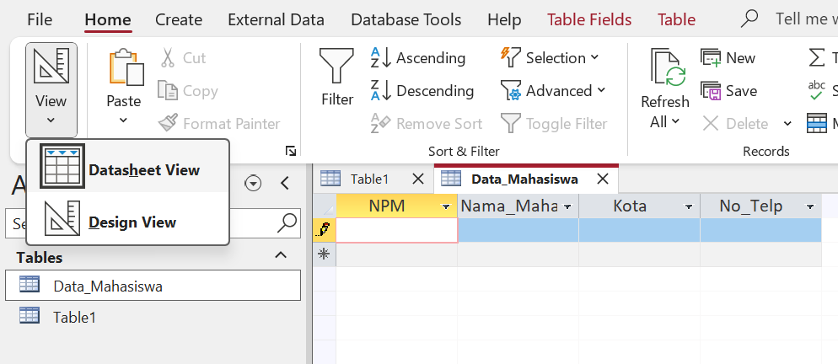
Pembuatan Tabel
5. Pilih tab Field, lalu klik View dan pilih ’Datasheet View’ agar dapat mengisi record pada field

Slide 14
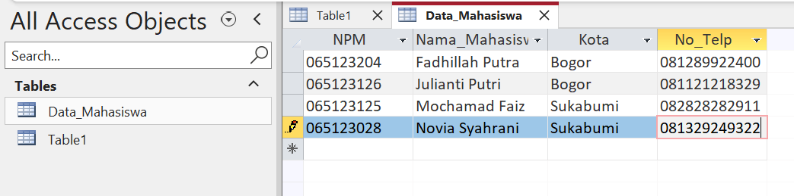
Pembuatan Tabel
6. Isikan record pada field yang tersedia

Slide 15
Membuat Database Menggunakan Command Prompt (CMD)

Slide 16
MySQL
MySQL adalah sistem manajemen basis data relasional (Relational Database Management System - RDBMS) yang menggunakan Structured Query Language (SQL) sebagai bahasa utamanya. MySQL digunakan untuk menyimpan, mengelola, dan mengakses data dalam bentuk tabel yang saling terhubung.

Slide 17
XAMPP
Perangkat yang dapat menggabungkan 3 aplikasi kedalam satu paket (Apache, MySQL, dan PHPMyAdmin). XAMPP bisa digunakan untuk pengembangan website berbasis PHP dan juga sebagai server untuk local dalam pembuatan database dengan MySQL.

Slide 18
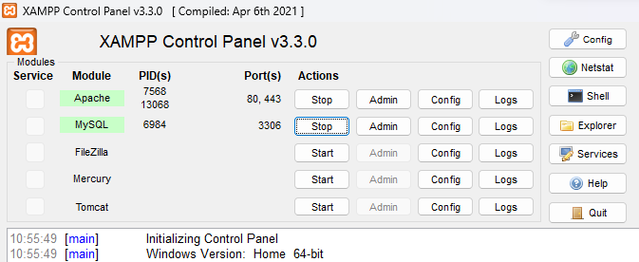
Proses Pembuatan Database
Buka Aplikasi XAMPP
Aktifkan MySQL dan Apache dengan cara klik tombol ‘Start’
Masuk ke command prompt dengan cara klik tombol Windows +R kemudian ketikkan cmd lalu enter

Slide 19
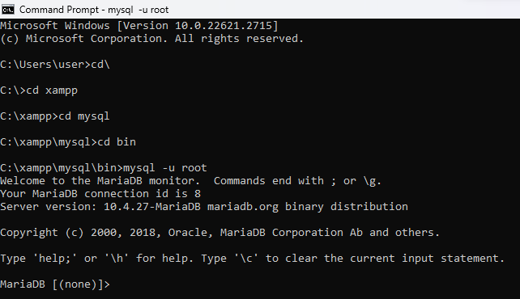
Proses Pembuatan Database
4. Masuk ke dalam sistem MySQL dengan mengetikkan kode berikut :
5. Jika berhasil, maka akan ada tulisan Welcome to the MySQL Monitor

Slide 20
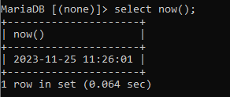
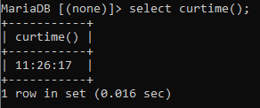
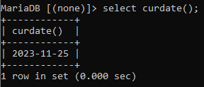
Proses Pembuatan Database
Menampilkan Tanggal Dan Waktu
Menampilkan tanggal sekaligus waktu: 2. Menampilkan waktu:
3. Menampilkan tanggal:

Slide 21

Proses Pembuatan Database
Membuat Database
create database namadatabase;
Contoh : membuat database data_mahasiswa
create database data_mahasiswa;
Melihat daftar database
show databases;
Menggunakan database yang sudah dibuat
use namadatabase;
Contoh : Menggunakan database mahasiswa
use data_mahasiswa;

Slide 22

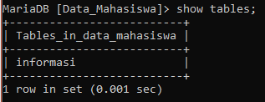
Proses Pembuatan Database
Membuat Tabel “informasi”
Create table informasi (NPM varchar (3) primary key not null, nama varchar (20) not null, kelas varchar (2) not null);
Melihat daftar – daftar table :
Show tables;

Slide 23
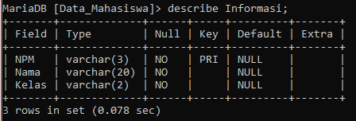
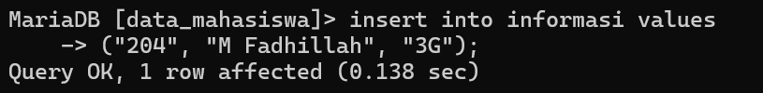
Proses Pembuatan Database
Melihat Struktur table
Describe namatabel;
Contoh : Melihat Struktur table “informasi”
describe informasi;
Mengisi record dari Tabel “informasi”
insert into informasi values (“204”, “M Fadhillah”, “3G”);

Slide 24
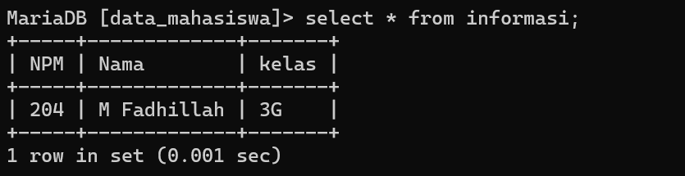
Proses Pembuatan Database
Memeriksa Kembali tabel yang sudah dibuat :
select * from informasi;

Slide 25
Tugazzzz

Slide 26
Tugas P5
Buat database menggunakan ms.access dan mysql :
Buat Tabel Dosen seperti :
- Isi panjang nidn dengan 10
- Isi panjang Nama_Dosen 25
- Isi panjang Mata_Kuliah 20
- Isi dengan 5 record (salah satu recordnya menggunakan nama masing-masing)
Contoh:
Screenshoot (full desktop) tugas lalu kumpulkan dalam bentuk pdf dengan format: NPM_Nama_TugasP8
nidn | Nama_Dosen | Mata_Kuliah
065123204 | Fadhil | PIK

Slide 27
Tengkyuu

